Slide 1
计算机控制系统总结

Slide 2
§第1章 绪论
计算机控制系统的概念
计算机控制系统就是利用计算机(通常称为工业控制计算机)来实现控制对象（通常为生产过程）自动控制的系统。
换句话说：计算机控制系统就是利用计算机来代替原来的常规自控部件或电路，实现对控制对象自动控制的系统。

Slide 3
计算机控制系统的工作原理
§第1章 绪论
可归纳为以下三个步骤：
① 实时数据采集：
对来自测量变送装置的被控量的瞬时值进行检测和输入。
② 实时控制决策：
对采集到的被控量进行分析和处理，并按预定的控制规律，决定将要采取的控制策略。
③ 实时控制输出：
根据控制决策，实时地对执行机构发出控制信号，完成控制任务。
上述过程不断重复，使整个系统按照一定的品质指标进行工作，并对被控量和设备本身的异常现象及时作出处理。

Slide 4
§第1章 绪论
给定值
输出控制值
计 算 机
D/A通道
A/D通道
反馈值
• A/D通道
• D/A通道
• 计算机
构成了计算机控制系统的三大基本要素。

Slide 5
§第1章 绪论
1）系统结构特点:
计算机控制系统必须包括有计算机，它是一个数字式离散处理器。
此外，由于多数系统的被控对象及执行部件、测量部件是连续模拟式的，因此，还必须加入信号变换装置(如A／D及D／A变换器)。
所以，计算机控制系统通常是模拟与数字部件的混合系统。

Slide 6
2）信号形式上的特点
§第1章 绪论
控制对象中各点信号一般均为连续模拟信号，由于计算机是串行工作的，必须按一定的采样间隔(称为采样周期)对连续信号进行采样，将其变成时间上是断续的信号才能进入计算机。
所以，它除有连续模拟信号外，还有离散模拟、离散数字、连续数字等信号形式，是一种混合信号形式系统。

Slide 7
§第1章 绪论
计算机控制系统大致可分为以下几种典型的形式：
• 操作指导控制系统
• 直接数字控制系统
• 监督控制系统
• 集散控制系统
• 现场总线控制系统
• 计算机集成制造系统
• 每种图

Slide 8
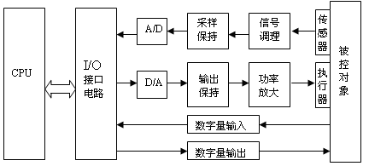
§第2章 输入输出接口与过程通道技术 输入输出接口概述
2.1输入输出接口概述
过程通道起到了CPU和被控对象之间的信息传送和变换的桥梁作用。包括模拟输入通道、模拟输出通道、数字输入通道和数字输出通道四种，如图2-1所示。
图2-1 过程通道组成结构图

Slide 9
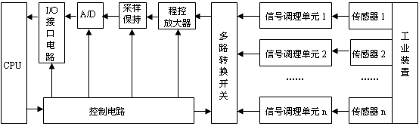
§第2章 输入输出接口与过程通道技术 模拟量输入通道
模拟量输入通道
模拟输入通道完成模拟量的采集并转换成数字量送入计算机的任务。通常也把模拟量输入接口简称为A／D通道。主要由信号调理单元、多路转换开关、程控放大器、采样保持器、A/D转换器和控制电路组成。
图2-2 模拟量输入通道方框图

Slide 10
1.仪表放大器
§第2章 输入输出接口与过程通道技术 信号调理
1）仪表放大器是一种具有差分输入和相对参考端单端输出的闭环增益单元。具有高输入阻抗（10⁹Ω），低输出阻抗，强抗共模干扰能力，低温漂、低失调电压和高稳定增益。
2）普通运算放大器存在的问题
普通的运放构成增益可设定的差动放大器，因其输入阻抗低，电阻参数对称性调整复杂，共模抑制比低，对于来自信号源的共模干扰信号不能有效地起到抑制作用，故而不适合作为传感器输出信号的差动放大器。

Slide 11
4）仪表放大器及其应用
§第2章 输入输出接口与过程通道技术 信号调理
仪表放大器广泛应用于微弱信号的检测系统中，作为前置放大器；特别是处理共模信号很有效！
常用于医用仪表放大器、热电偶放大器、微电压差分输入，传感器信号调理等场合。

Slide 12
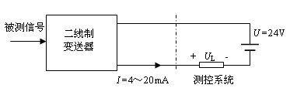
§第2章 输入输出接口与过程通道技术 信号调理
6. 电流/电压转换器
工业自动化仪表采用的变送器大多是DDZ-Ⅲ型电动单元组合仪表，采用线性集成电路，其输出信号为4～20mA的国际标准。 标准信号：4～20mA、 0～5V

Slide 13
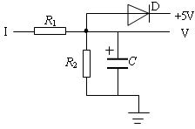
(1)无源I／V变换
无源I/V变换主要是利用无源器件电阻来实现，并加滤波和输出限幅等保护措施，
§第2章 输入输出接口与过程通道技术 信号调理
对于0～10mA输入信号，可取R₁=100Ω，R₂=500 Ω ，且R2为精密电阻， 这样当输入的I为0～10mA电流时，输出的V为0～5V；
对于4～20mA输入信号，可取R₁=100 Ω及R2=250 Ω，且R2为精密电阻，这样当输入的I为4～20mA时，输出的V为1～5V。

Slide 14
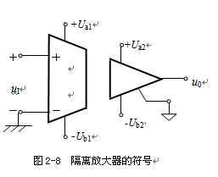
§第2章 输入输出接口与过程通道技术 信号调理
7. 隔离放大器
1）在有强电或强电磁的干扰环境线，为了防止电网电压等对测量回路的损坏，其信号输入通道通常采用隔离技术，隔离放大器作用是在输入信号与输出信号之间保持电气隔离的同时实现输出电压与输入电压的线性传输。
1）原理与应用场合
2）当在被测现场与测量仪表之间地电位差很大环境中检测微小差模信号时，为了确保测量的精度，最好使用隔离放大器。
3）在人体医疗设备中，为了安全起见也要用到隔离放大器
主要完成：变送、转换、隔离、放大、远传等功能

Slide 15
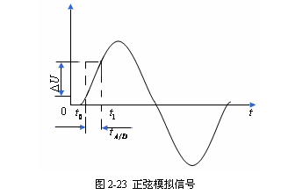
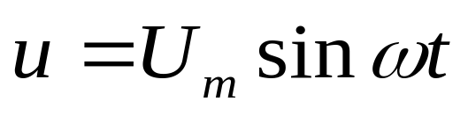
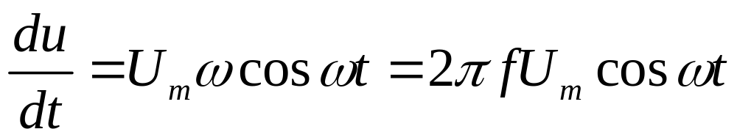
§第2章 输入输出接口与过程通道技术 采样保持器
五、采样保持器
1．采样保持器的作用
式中U_{m}为正弦模拟信号的幅值，f为信号频率 。

Slide 16
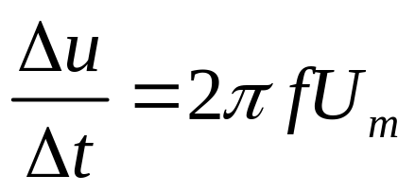

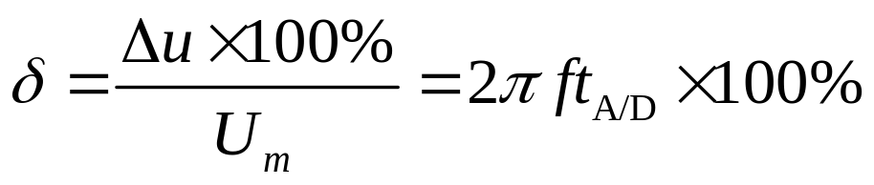
假定A/D转换器之前无采样／保持器，在坐标的原点上，正弦信号的最大变化率为
§第2章 输入输出接口与过程通道技术 采样保持器
取Δt=t_{A/D} ，则得原点处转换的不确定电压为
误差百分数

Slide 17
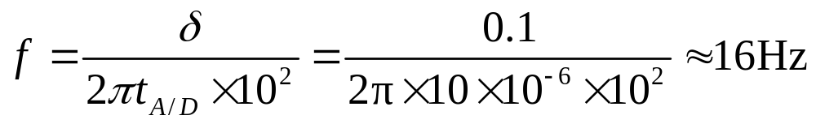
§第2章 输入输出接口与过程通道技术 采样保持器
由此可见，对于一定的转换时间t_{A/D}，误差的百分数和信号的频率呈正比。
例如：一个10位的A/D转换器（量化误差为0.1%，即1/1024），转换时间t_{A/D}为10μs，则允许转换的正弦波模拟信号的最大频率为
此例表明，尽管信号频率不算高，但对A/D转换速度要求太苛刻。解决的方法就是在A/D转换之前加采样/保持器。保证A/D转换在保持期间进行，以便有足够的时间完成。

Slide 18
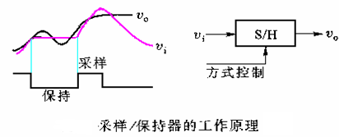
由以上分析可知，采样/保持器是一种与锁存器作用相当的模拟电路元件。
一个理想的采样/保持器工作原理下图所示，采样／保持的输出，在采样周期内跟踪电压输入，并在保持周期内把它保持在最后跟踪的模拟电压值。为了表示清晰起见，在图中将输出曲线稍微偏离输入一点。
§第2章 输入输出接口与过程通道技术 采样保持器
2.采样/保持器的工作原理

Slide 19
采样／保持器的结构原理
§第2章 输入输出接口与过程通道技术 采样保持器
-
K
输入阻抗很高
Vin
A1
+
Vout
+
CH
A2
输出阻抗很低
-
控制端
采样时，开关K闭合，由于A1输出阻抗很小，电容CH快速充电，即电容器的电压跟随输入电压的变化。
保持时，开关K断开，由于A2输入阻抗很大，流入A2的电流几乎为0，则电容器的电压保持不变。
注意：这里的“保持时”就是A/D转换器的“转换过程”，即“A/D的采样时”。

Slide 20
(1)采样/保持器的作用
§第2章 输入输出接口与过程通道技术 采样保持器
①稳定地保持模拟信号以便能够完成A/D转换。
②在测量中同时对若干个模拟输入量采样(每个输入需 要一个采样/保持电路)。
③消除A/D转换器的输出瞬变，如限制输出电压的尖峰。

Slide 21
2.A/D转换器的主要技术指标
§第2章 输入输出接口与过程通道技术 A/D转换器
A/D转换器
①分辨率：通常用数字量的位数n(字长)来表示，如8位、12位、16位等。分辨率为n位表示,它能对满量程输入的1／2^{n}的增量作出反映，即数字量的最低有效位(LSB)（也是量化宽度）对应于满量程输入的1／2^{n}。若n=8，满量程输入为5.12V，则LSB对应于模拟电压为：5.12V／2⁸=20mV。
②量程 它是指所能转换的电压范围。如5V、10V等。

Slide 22
§第2章 输入输出接口与过程通道技术 A/D转换器
③转换精度 它是指转换后所得结果相对于实际值的准确度。A/D转换器的转换精度取决于量化误差e、微分线性度误差DNLE和积分线性度误差INLE 。
量化误差e:不但与量化宽度q有关，还与量化方式（截尾还是舍入）、负数表示方法（原码、反码还是补码）、算式运算（定点还是浮点运算）有关，一般均在±q以内

Slide 23
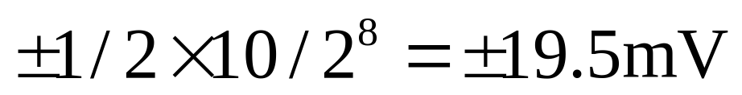
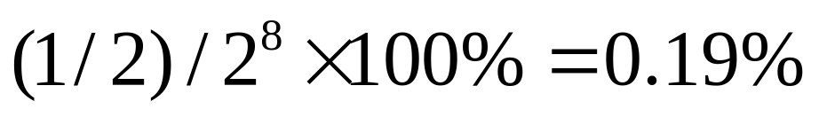
§第2章 输入输出接口与过程通道技术 A/D转换器
通常用绝对精度和相对精度两种表示方法。
绝对精度常用数字量的位数表示法，如绝对精度为±1/2LSB；
相对精度用相对于满量程的百分比表示
如满量程为10V的8位A／D转换器，其绝对精度为，
而8位A/D的相对精度为
精度和分辨率不能混淆。即使分辨率很高，但温度漂移、线性不良等原因可能造成精度不是很高。

Slide 24
§第2章 输入输出接口与过程通道技术 A/D转换器
④转换时间（即孔径时间T_{A/D} ）：指完成一次模拟量到数字量转换所需要的时间。
⑤工作温度范围： 较好的A/D转换器的工作温度为-40～85℃，较差的为0～70℃。
⑥对基准电源的要求：基准电源的精度对整个系统的精度产生很大影响。故在设计时，应考虑是否要外接精密基准电源。
LM385——2.5V/2%精度
REF3125——2.5/0.2%精度
AD780——2.5V/0.02%精度

Slide 25
D/A转换器的主要技术指标
§第2章 输入输出接口与过程通道技术 D/A转换器
零阶保持器

Slide 26
§第2章 输入输出接口与过程通道技术 开关量输入/输出通道
2.4 数字量（开关量）输入/输出通道
在电气控制系统中的继电器按接触器触点的闭合情况分为闭合与断开两种不同状态，这两种状态，常称为开关量。开关量是表示两种状态。数字量的每位也只能有“0”和“1”两种状态，也可以称为开关量。
开关量的种类不多，按类型分有电平式和触点式两种，电平式为高电平或低电平；触点式为触点闭合或触点断开。按电源分有有源和无源两种，有源即直接提供高、低电平，无源即提供物理触点或感应器件等。

Slide 27
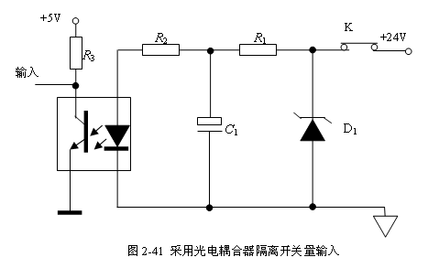
§第2章 输入输出接口与过程通道技术 开关量输入/输出通道
（2） 大功率输入调理电路

Slide 28
开关量输人隔离及电平变换
§第2章 输入输出接口与过程通道技术 开关量输入/输出通道
过程开关信号的电平通常不是TTL电平，要使CPU接收信号，必须进行变换。
开关信号在传输过程中受噪声的影响较大，设计时应有一定的噪声容限,并隔离公共接地，以防止开关信号状态的误动作。
在工业过程计算机系统中，其信号电平变换可按下图所示的方法设计。在4V以下作为开关接通，定为TTL电子的逻辑1；在10V以上作为开关断开，定为TTL电平的逻辑0；4～10V之间为信号过渡区，其TTL电平在过渡区间保持不变，从而可提高抗干扰的能力。采用光电耦合器实现公共地线的隔离。

Slide 29
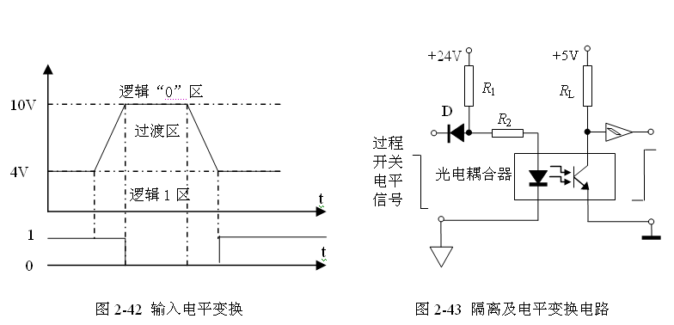
§第2章 输入输出接口与过程通道技术 开关量输入/输出通道

Slide 30
§第2章 输入输出接口与过程通道技术 数字滤波
数字滤波
来自传感器或变送器的有用信号中，往往混杂了各种频率的干扰信号。为了抑制这些干扰信号，通常在信号入口处用RC低通滤波器。RC滤波器能抑制高频干扰信号，但对低频干扰信号的滤波效果较差。而数字滤波器可以对极低频干扰信号进行滤波，以弥补RC滤波器的不足。另外，它还具有某些特殊的滤波功能
所谓数字滤波，就是在计算机中用某种计算方法对输入的信号进行数学处理，以便减少干扰在有用信号中的比重，提高信号的真实性

Slide 31
数字滤波与模拟滤波器相比，有以下几个优点：
§第2章 输入输出接口与过程通道技术 数字滤波
数字滤波是用程序实现的不需要增加硬设备，所以稳定性好、可靠性高，成本低；
数字滤波器可以对极低频（如0.01Hz）干扰信号进行滤波，克服了模拟滤波器的不足；
数字滤波器可以根据信号的不同，采用不同的滤波方法或滤波参数，具有灵活、方便、功能强的特点。
本节讨论几种常用的数字滤波方法：限幅滤波、中位值滤波法、平均值滤波法和惯性滤波法。

Slide 32
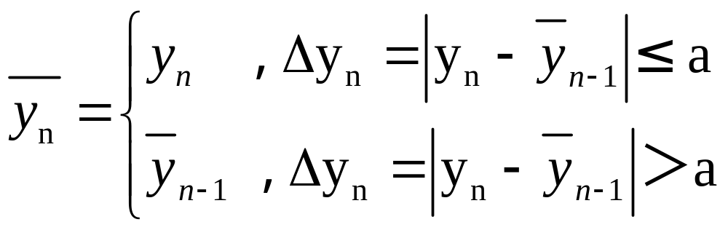
§第2章 输入输出接口与过程通道技术 数字滤波
1．限幅滤波
限幅滤波又称程序判断法，由于工业现场测控系统存在随机脉冲干扰，通过变送器将尖脉冲干扰引入输入端，从而造成测量信号的严重失真。
在应用这种方法时，关键在于a值的选择。因此，通常按照参数可能的最大变化速度v_{max}及采样周期T决定a值。

Slide 33
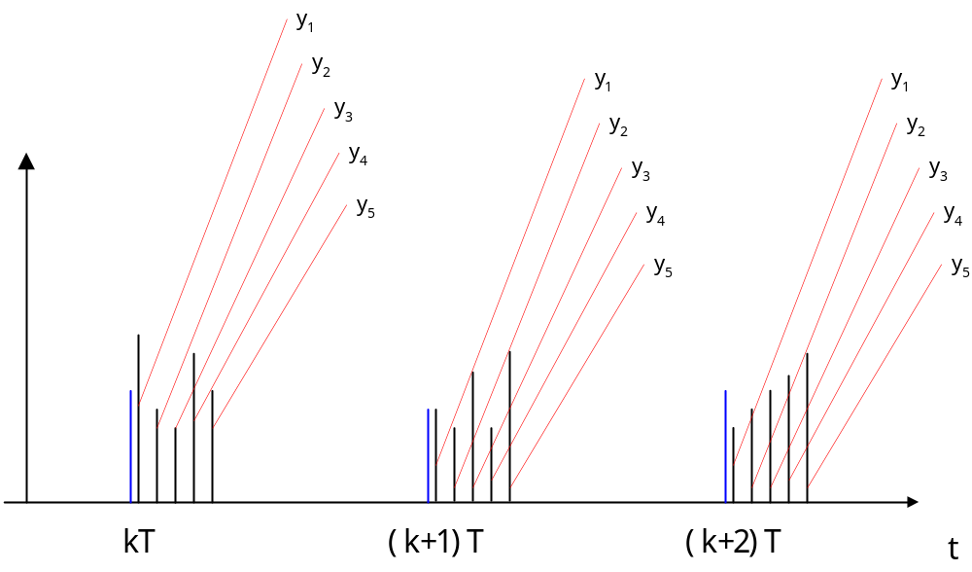
§第2章 输入输出接口与过程通道技术 数字滤波
2．中位值滤波法
中位值滤波就是对某一被测参数连续采样n次（一般n取奇数），然后把n次采样值按大小排队，取中间值为本次采样值。

Slide 34
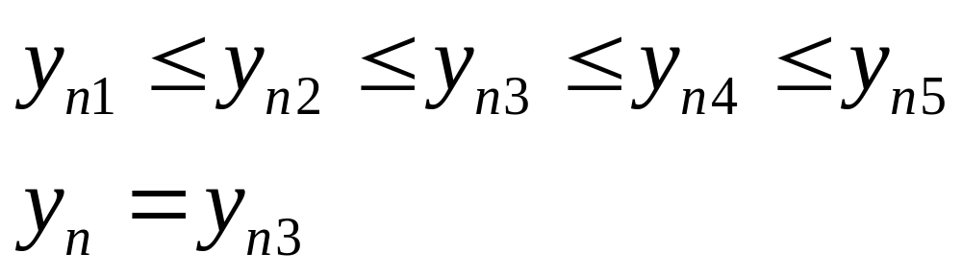
§第2章 输入输出接口与过程通道技术 数字滤波
中位值滤波能有效地克服因偶然因素引起的波动或采样器不稳定引起的误码等造成的脉冲干扰。
对缓慢变化的过程采用中位值滤波有良好的效果。
n 越大，排序算法所占的时间越长

Slide 35
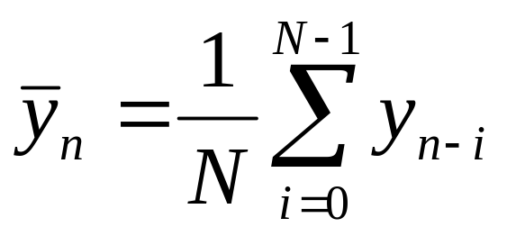
§第2章 输入输出接口与过程通道技术 数字滤波
3．算术平均滤波法
算术平均滤波法就是对采样数据y_{i}连续的N个测量值进行算术平均。其数学表达式为
算术平均滤波法适用于对一般具有随机干扰的信号进行滤波。
流量测量，通常取 N=8～12
压力测量，通常取 N=4～8

Slide 36
§第2章 输入输出接口与过程通道技术 数字滤波
4．递推平均滤波法
上述的算术平均滤波法，每计算一次数据，需采样N次，对于采样速度较慢或要求数据计算速度较高的系统，该方法是无法使用的。
递推平均滤波法把N个采样数据看成一个队列，队列的长度固定为N，每进行一次新的采样，把采样结果放入队尾，而扔掉原来队首的一次数据，

Slide 37
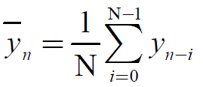
§第2章 输入输出接口与过程通道技术 数字滤波
这种滤波算法称为递推平均滤波法，其数学表达式为
式中
y_{n}——第n次采样值经滤波后的输出；
y_{n-i}——未经滤波的第n-i次采样值；
N——递推平均项数。

Slide 38
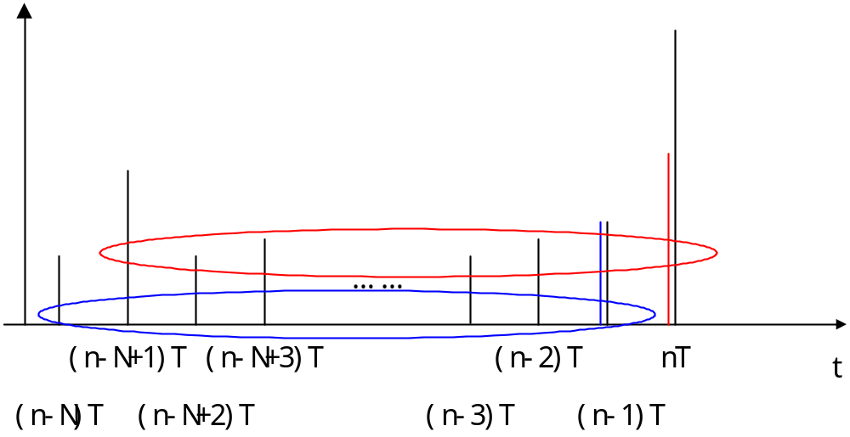
§第2章 输入输出接口与过程通道技术 数字滤波
递推平均滤波算法对周期性干扰有良好的抑制作用，平滑度高，灵敏度低；
但对偶然出现的脉冲性干扰的抑制作用差，不易消除由于脉冲干扰引起的采样值偏差， 因此它不适用于脉冲干扰比较严重的场合，而适用于高频振荡的系统。

Slide 39
§第2章 输入输出接口与过程通道技术 数字滤波
通过观察不同N值下递推平均的输出响应来选取N值，以便既少占用计算机时间，又能达到最好的滤波效果。
N 的工程经验值如下:
流 量 12
压 力 4
液 面 4 ～12
温 度 1～4

Slide 40
§第2章 输入输出接口与过程通道技术 数字滤波
5．加权递推平均滤波法
算术平均滤波法和递推平均滤波法中，N次采样值在输出结果中的比重是均等的，即1／N。用这样的滤波算法，对于测量信号会引入滞后，N越大，滞后越严重。
为了增加最新采样数据在递推平均中的比重，以提高系统对当前采样值的灵敏度，可以采用加权递推平均滤波算法。

Slide 41
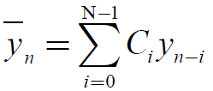
§第2章 输入输出接口与过程通道技术 数字滤波
加权递推平均滤波算法是递推平均滤波算法的改进，即不同时刻的数据加以不同的权，通常越接近当前时刻的数据，权取得越大，N项加权递推平均滤波算法为
式中，C₀，C₁，…，C_{N-1}为常数，且满足如下条件
C₀+ C₁+…+ C_{N-1}=1 并 C₀＞C₁＞…＞C_{N-1}＞0

Slide 42
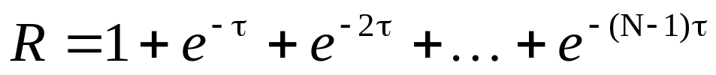
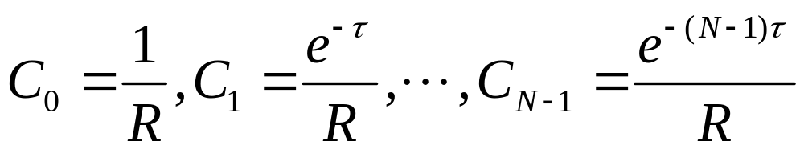
§第2章 输入输出接口与过程通道技术 数字滤波
常系数C₀，C₁，…，C_{N-1}的选取有多种方法，其中最常用的是加权系数法。设τ为对象的纯滞后时间，且
其中τ为对象的纯迟后时间
所以加权递推平均滤波算法适用于有较大纯滞后时间常数的对象和采样周期较短的系统，而对于纯滞后时间常数较小、采样周期较长、变化缓慢的信号，则不能迅速反映系统当前所受干扰的严重程度，滤波效果差。

Slide 43
§第2章 输入输出接口与过程通道技术 数字滤波
6．一阶惯性滤波法
在模拟量输入通道等硬件电路中，常用一阶惯性 RC 模拟滤波器来抑制干扰，当用这种模拟方法来实现对低频干扰的滤波时，首先遇到的问题是要求滤波器有大的时间常数和高精度的 RC网络。时间常数 T 越大，要求 RC 值越大，其漏电流也随之增大，从而使RC网络的误差增大，降低了滤波效果。
而一阶惯性滤波算法是一种以数字形式通过算法来实现动态的 RC 滤波方法，它能很好地克服上述模拟滤波器的缺点，在滤波常数要求大的场合，此法更为实用。

Slide 44
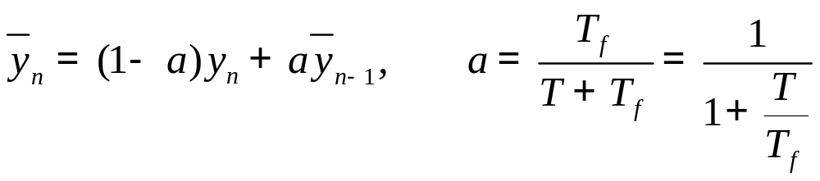
§第2章 输入输出接口与过程通道技术 数字滤波
一阶惯性滤波算法为
式中
y_{n}——未经滤波的第n次采样值；
T_{f}——滤波时间常数；
T——采样周期。
根据一阶惯性滤波的频率特性，若滤波系数T_{f}越大，则带宽越窄，滤波频率也越低。因此，需要根据实际情况，适当选取a值，使得被测参数既不出现明显的波纹，反应又不太迟缓。

Slide 45
§第2章 输入输出接口与过程通道技术 数字滤波
以上讨论了六种数字滤波方法，在实际应用中，究竞选取哪一种数字滤波方法，应视具体情况而定。
平均值滤波法适用于周期性干扰
中位值滤波法和限幅滤波法适用于偶然的脉冲干扰
惯性滤波法适用于低频的干扰信号
加权平均值滤波法适用于纯迟延较大的被控制对象
如果同时采用几种滤波方法，一般先用中位值滤波法或限幅滤波法，然后再用平均值滤波法。

Slide 46
§第2章 输入输出接口与过程通道技术 其它数据预处理
2．标度变换
生产过程中的各种参数都具有不同的量纲和数值变化范围。如电压的单位为V，电流的单位为A，温度的单位为℃等。而且经一次检测仪表输出信号的变化范围也不相同，如热电偶的输出为毫伏信号，电压互感器的输出为0～100V；电流互感器的输出为0～5A等。所有这些具有不同量纲和数值范围的信号又都经各种形式的变送器转化为统一信号范围，如0～5V，可经A/D转换成数字量（如8位A/D，则数字可以从00～FFH）。为了进行显示、打印、记录或报警，又必须把这些数字量转换成具有不同量纲的数值，以使操作人员进行监视和管理，这就是所谓的标度变换，也称为工程量转换

Slide 47
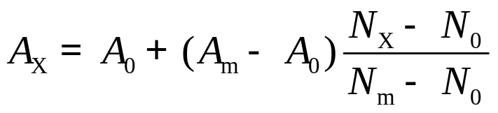
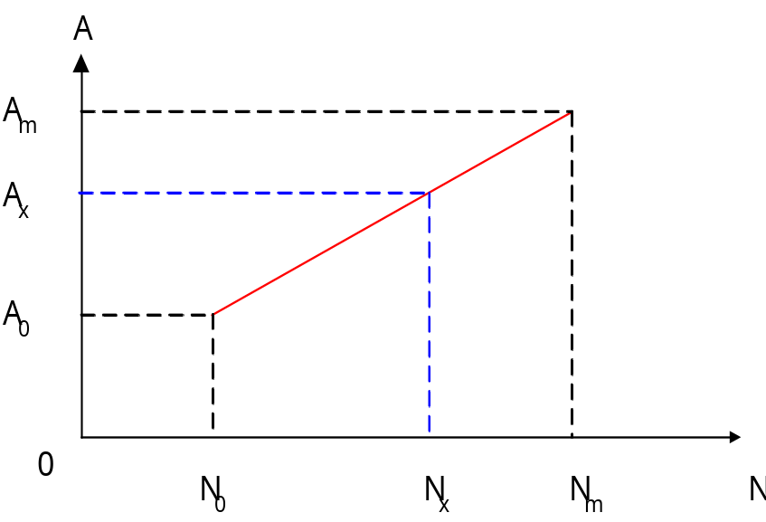
§第2章 输入输出接口与过程通道技术 其它数据预处理
（1）线性参数的标度变换
所谓线性参数，指一次仪表测量值与A/D转换结果具有线性关系，或者说一次仪表是线性刻度的。其标度变换公式为
A₀ 一次测量仪表的下限
A_{m} 一次测量仪表的上限
A_{x} 实际测量值(工程量)
N₀ 仪表下限对应的数字量
N_{m} 仪表上限对应的数字量
N_{x} 测量值所对应的数字量

Slide 48
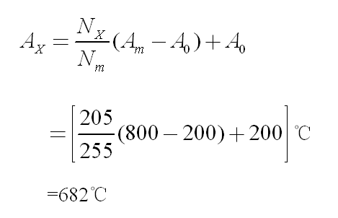
§第2章 输入输出接口与过程通道技术 其它数据预处理
例2-1 某热处理炉温度测量仪表的量程为200～800℃，在某一时刻计算机采样并经数字滤波后的数字量为0CDH，求此时温度值为多少？（设仪表量程为线性的）
解：已知A₀=200℃，A_{m}=800℃，N_{x}=0CDH=205，N_{m}=0FFH=255。此时温度为

Slide 49
§第2章 输入输出接口与过程通道技术 其它数据预处理
3．系统误差的校准
系统误差是指在相同条件下，经过多次测量，误差的数值（包括大小符号）保持恒定、或按某种已知的规律变化的误差 。
因此，原则上讲，系统误差是可以通过适当的技术途径来确定并加以校正的。
在系统的测量输入通道中，一般均存在零点偏移和漂移，产生放大电路的增益误差及器件参数的不稳定等现象，它们会影响测量数据的准确性，这些误差都属于系统误差。

Slide 50
§第2章 输入输出接口与过程通道技术 其它数据预处理
其中偏移校准在实际中应用最多，并且常采用程序来实现，称为数字调零。
除了数字调零外，还可以来用偏移和增益误差的自动校准
自动校准的基本思想是在系统开机后或每隔—定时间自动测量基准参数，如数字电压表中的基准参数为基准电压和零电压，然后计算误差模型，获得并存储误差补偿因子。在正式测量时，根据测量结果和误差补偿因子，计算校准方程，从而消除误差。

Slide 51
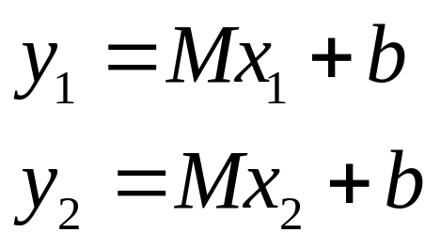
§第2章 输入输出接口与过程通道技术 其它数据预处理
（2）人工自动校准
全自动校准只适于基准参数是电信号的场合。并且它不能校正由传感器引入的误差。为了克服这种缺点，可采用人工自动校准。
可采用其它的高精度仪器分别测出两个（两点间隔尽可能大）现时输入信号x₁、x₂的对应值y₁和y₂ ，若输入信号为线性关系，则有

Slide 52
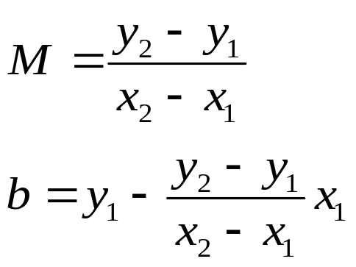
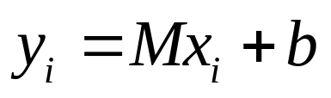
§第2章 输入输出接口与过程通道技术 其它数据预处理
则可以计算出放大系数M和偏移量b 为
因此，若实际测量时输入信号x_{i}，则对应的测量输出值y_{i}可用下式计算

Slide 53
§第3章 工业控制计算机
常用内部总线：STD总线、ISA总线、PCI总线 、CPCI总线
常用外部总线：RS-232C、RS-485、IEEE-488(GPIB)。前两者为串行通讯，后者是串并通讯。

Slide 54
§第5章 数字PID控制算法
模拟PID调节器
位置式PID、增量式PID
积分分离PID算法、不完全微分PID控制算法
数字PID参数的整定
算法推导

Slide 55
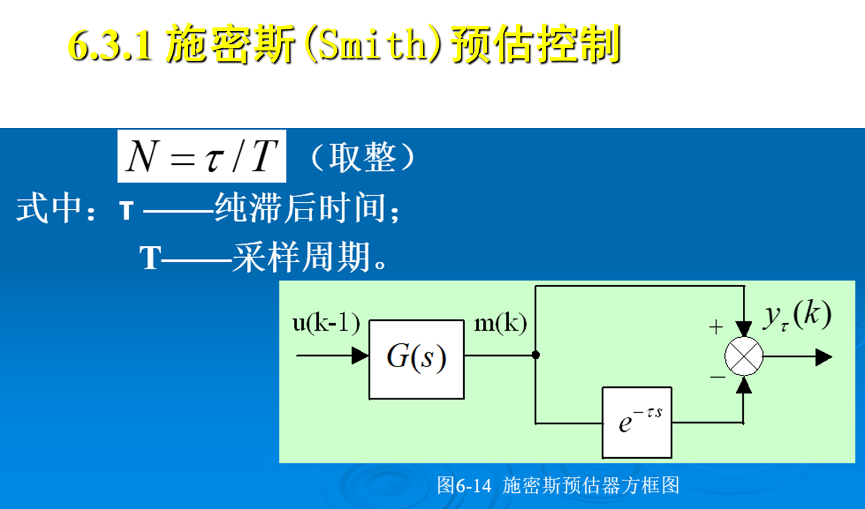
§第6章 复杂控制算法

Slide 56
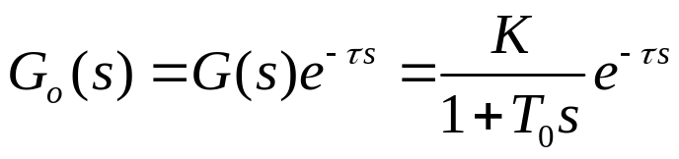
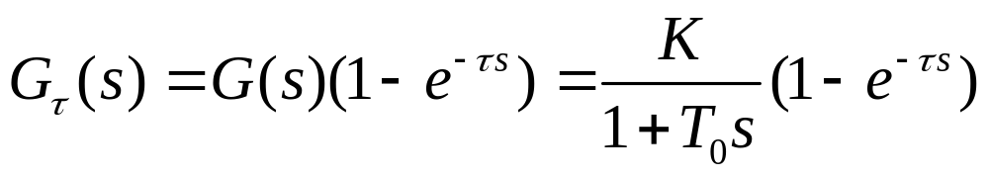
§第6章 复杂控制算法
许多工业对象可近似用一阶惯性环节加纯滞后来表示
式中：K——被控对象的放大系数；
T₀——被控对象的时间常数；
τ——纯滞后时间。
则预估器的传递函数为
(6-23)

Slide 57

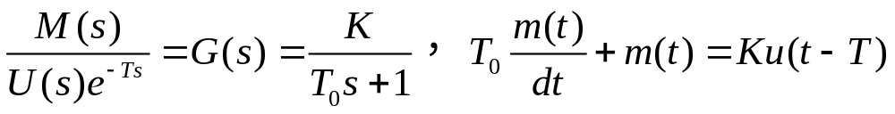
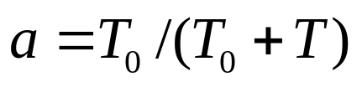
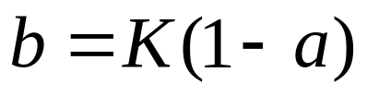
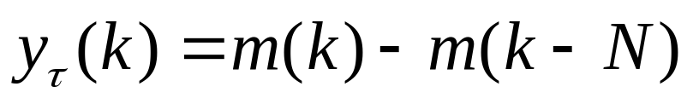
§第6章 复杂控制算法
(2) 纯滞后补偿控制算法步骤
1) 计算反馈回路的偏差e₁(k)
2) 计算纯滞后补偿器的输出。先由图6-14求m(k)，再按式(6-22)得到y_{τ}(k) 。
式中
(6-24)

Slide 58
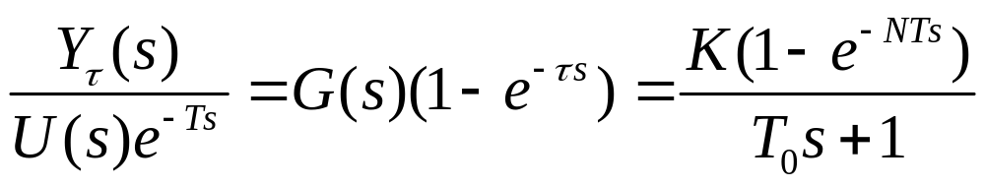
§第6章 复杂控制算法
对式(6-23)这样模型较简单的对象，
可由
直接求出y_{τ}(k)
上式称为施密斯预估控制算法。
(6-25)

Slide 59
串级控制
§第6章 复杂控制算法
6.4 常用多回路控制系统

Slide 60
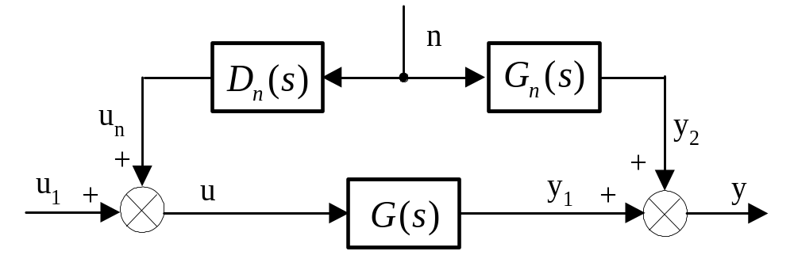
§第6章 复杂控制算法
1. 前馈控制结构
前馈控制的典型结构如图6-19所示。图中是G_{n}(s)
被控对象扰动通道的传递函数； D_{n}(s)是前馈控制的
传递函数； G(s)是被控对象控制通道的传递函数，
n、u、y分别为扰动量、控制量、被控量。
图6-19 前馈控制结构

Slide 61
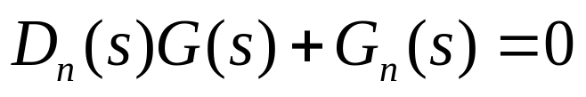
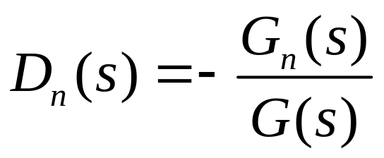
§第6章 复杂控制算法
为了便于分析扰动量的影响，假定由偏差产生的
控制量u₁=0，则有
若要使前馈作用完全补偿扰动作用，则应使扰动
引起的被控量变化为零，即Y(s)=0，因此完全补
偿的条件为
由此可得前馈控制器的传递函数
(6-61)
(6-62)
(6-63)

Slide 62
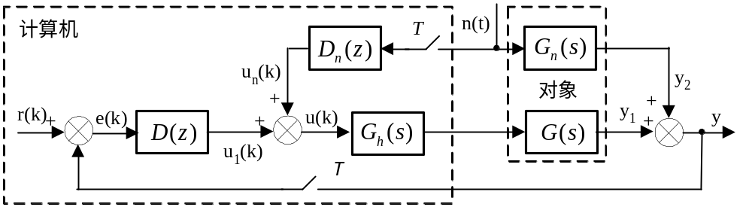
§第6章 复杂控制算法
3. 数字前馈－反馈控制算法
图6-22是计算机前馈－反馈控制系统的方框
图，T 为采样周期，D_{n}(z)为前馈控制器， D(z)
为反馈控制器， G_{h}(s)为零阶保持器。
图6-22 计算机前馈－反馈控制系统方框图

Slide 63
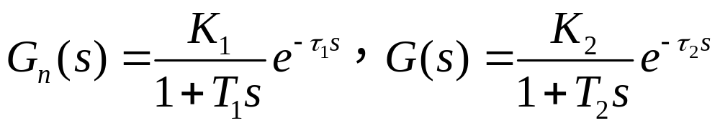
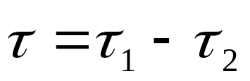
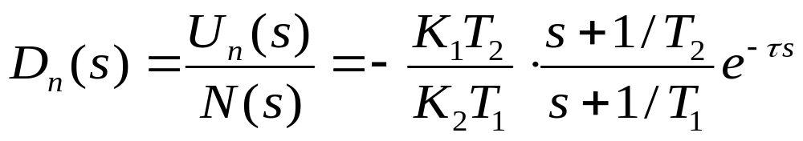
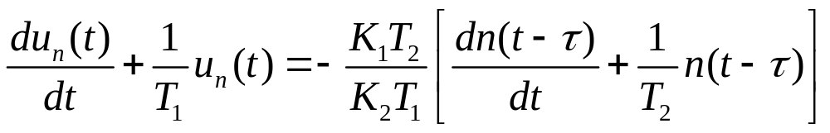
§第6章 复杂控制算法
若
令 ，则
由上式可得前馈控制器的微分方程
(6-64)
(6-65)

Slide 64
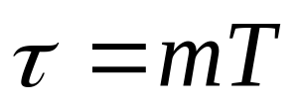
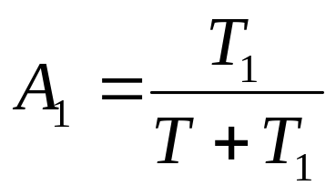


§第6章 复杂控制算法
设纯滞后时间τ是采样周期T的整数倍，
即 ，对上式离散化可得到差分方
程
式中
(6-66)

Slide 65




§第6章 复杂控制算法
计算机前馈－反馈控制的算法步骤：
1) 计算机反馈控制的偏差e(k)
2) 计算反馈控制器（PID）的输出u₁(k)
3) 计算前馈调节器D_{n}(z)的输出u_{n}(k)
4) 计算前馈－反馈调节器的输出u(k)
(6-67)
(6-68)
(6-69)
(6-70)
(6-71)
(6-72)

Slide 66
§第6章 复杂控制算法
6.6 模糊控制
3. 隶属函数
隶属函数的定义及特点

Slide 67
§第6章 复杂控制算法
4. 清晰化接口
通过模糊决策所得到的输出是模糊量，要
进行控制必须经过清晰化接口将其转换成精确
量。若通过模糊决策所得的输出量为
经常采用下面三种方法，将其转换成精确的执
行量。
(6-123)

Slide 68




§第6章 复杂控制算法
(1)选择隶属度大的原则
若对应的模糊决策的模糊集C中，元素
满足
则取u*（精确量）作为输出控制量。如果这样
的隶属度最大点u*不唯一，就取它们的平均值
或[u₁*,u₂*]的中点(u₁*+u₂*)/2 作为输出执行量，其中
(6-124)

Slide 69



§第6章 复杂控制算法
这种方法简单、易行、实时性好，但它概括的信
息量少。例如，若
则按最大隶属度原则应取执行量u*=4。又如，若
则按平均值法，应取

Slide 70


§第6章 复杂控制算法
(2) 加权平均原则
该方法的输出控制量u的值由下式来决定
例如，若
则可求得u*为
(6-125)

Slide 71
§第7章 计算机控制系统的软件设计
典型的计算机控制系统软件可分为系统软件和应用软件两大部分。
系统软件指的是计算机控制系统应用软件开发平台和操作平台
应用软件可按用途划分为监控平台软件、基本控制软件、先进控制软件、局部优化软件、操作优化软件、最优调度软件和企业计划决策软件等
实时数据库

Slide 72
§第7章 计算机控制系统的软件设计
组态软件的特点
组态软件最突出的特点是实时多任务。
例如，数据采集与输出、数据处理与算法
实现、图形显示及人机对话、实时数据的
存储、检索管理、实时通信等多个任务要
在同一台计算机上同时运行。

Slide 73
§第7章 计算机控制系统的软件设计
组态软件具有
实时多任务
接口开放
使用灵活
功能多样
运行可靠
的特点。

Slide 74
§第7章 计算机控制系统的软件设计
实时数据库是更为重要的一个组件。因为
PC的处理能力很强，因此实时数据库更加充分
地表现出了组态软件的长处。实时数据库可以
存储每个工艺点的多年数据，用户既可浏览工
厂当前的生产情况，又可回顾过去的生产情况。
工厂的历史数据是很有价值的，实时数据库具
备数据档案管理功能。
从实践可知：现在很难知道将来进行分析
时哪些数据是必需的。因此，保存所有的数据
是防止丢失信息的最好的方法。

Slide 75
§第8章 分布式计算机控制系统 概述
一、概述
1. 基本构成
DCS硬件
  硬件系统主要包括：控制单元、输入输出单元、电源单元、控制网络及设备、系统网络及设备、操作员站、工程师站、监控计算机站、机柜和操作台等。
DCS软件
  实时多任务操作系统
  数据库管理系统
  数据通信软件
  组态软件
  应用软件
DCS主要优点：
集中管理、分散控制

Slide 76
§第8章 分布式计算机控制系统 概述
2. 分布式控制系统的特点
独立性
协调性
友好性
适应性、灵活性和可扩充性
实时性
可靠性

Slide 77
§第8章 分布式计算机控制系统 概述
3. 分布式控制系统的层次
直接控制层
又称现场控制层，是DCS的基础，其主要设备是控制站（CS）。
CS主要由输入输出单元（IOU)、控制单元(CU)、电源单元(PU)组成。
操作监控层
主要设备是操作员站、工程师站、监控计算机站和计算机网关。
生产管理层
主要设备是生产管理计算机，一般由一台中型机和若干台微型机组成。该层处于工厂级。
决策管理层
主要设备是决策管理计算机，一般由一台大型机、几台中型机和若干台微型机组成。该层处于公司级。

Slide 78

§第8章 分布式计算机控制系统 体系结构
二、体系结构
1.系统结构

Slide 79

§第8章 分布式计算机控制系统 体系结构
1)DCS的硬件结构
图8-4 典型集散控制系统的硬件结构示意图

Slide 80

§第8章 分布式计算机控制系统 体系结构
2)DCS的软件结构
图8-5 典型集散控制系统软件结构图

Slide 81
§第8章 分布式计算机控制系统 体系结构
3)DCS的网络结构
DCS的控制网络CNET
DCS的系统网络SNET
DCS的管理网络MNET
DCS的决策管理网络DNET

Slide 82
§第8章 分布式计算机控制系统 体系结构
2.集散型控制系统存在的问题
其测量变送和执行机构仍是基于模拟仪表的，与现场总线及智能仪表的数字信号传送相比，其抗干扰能力与传输精度都大为逊色。
各DCS开发生产企业制造的DCS使用专用平台，使得不同厂商之间的产品互不兼容，互操作性差。
传统DCS在控制规律和控制算法方面，相对于常规仪表并没有重大突破，所提供的编程计算工具功能仍显简单，难以实现复杂的控制规律，使得许多先进的控制算法无法在DCS上直接实现，基于常规控制规律的DCS的控制品质难以满足生产的控制需求。

Slide 83
§第9章 计算机控制系统设计与实现 原则与步骤
系统设计的原则
1. 安全可靠
系统的可靠性是指系统在规定的条件下和规定的时间内完成规定功能的能力。
平均无故障时间MTBF（Mean Time Between Failure） MTBF反映了系统可靠工作的能力。
平均维修时间MTTR（Mean Time To Restoration）MTTR表示系统出现故障后立即恢复工作的能力。

Slide 84
§第9章 计算机控制系统设计与实现 原则与步骤
系统设计的原则
2. 满足工艺要求
3. 操作维护方便
4. 实时性强
5. 通用性好
6. 经济效益高

Slide 85
§第9章 计算机控制系统设计与实现 原则与步骤
系统设计的步骤
（1）工程项目与控制任务的确定阶段；
（2）工程项目的设计阶段；
（3）离线仿真和调试阶段；
（4）在线调试和运行阶段。
发酵罐控制系统
污水处理控制系统

